Slide 1
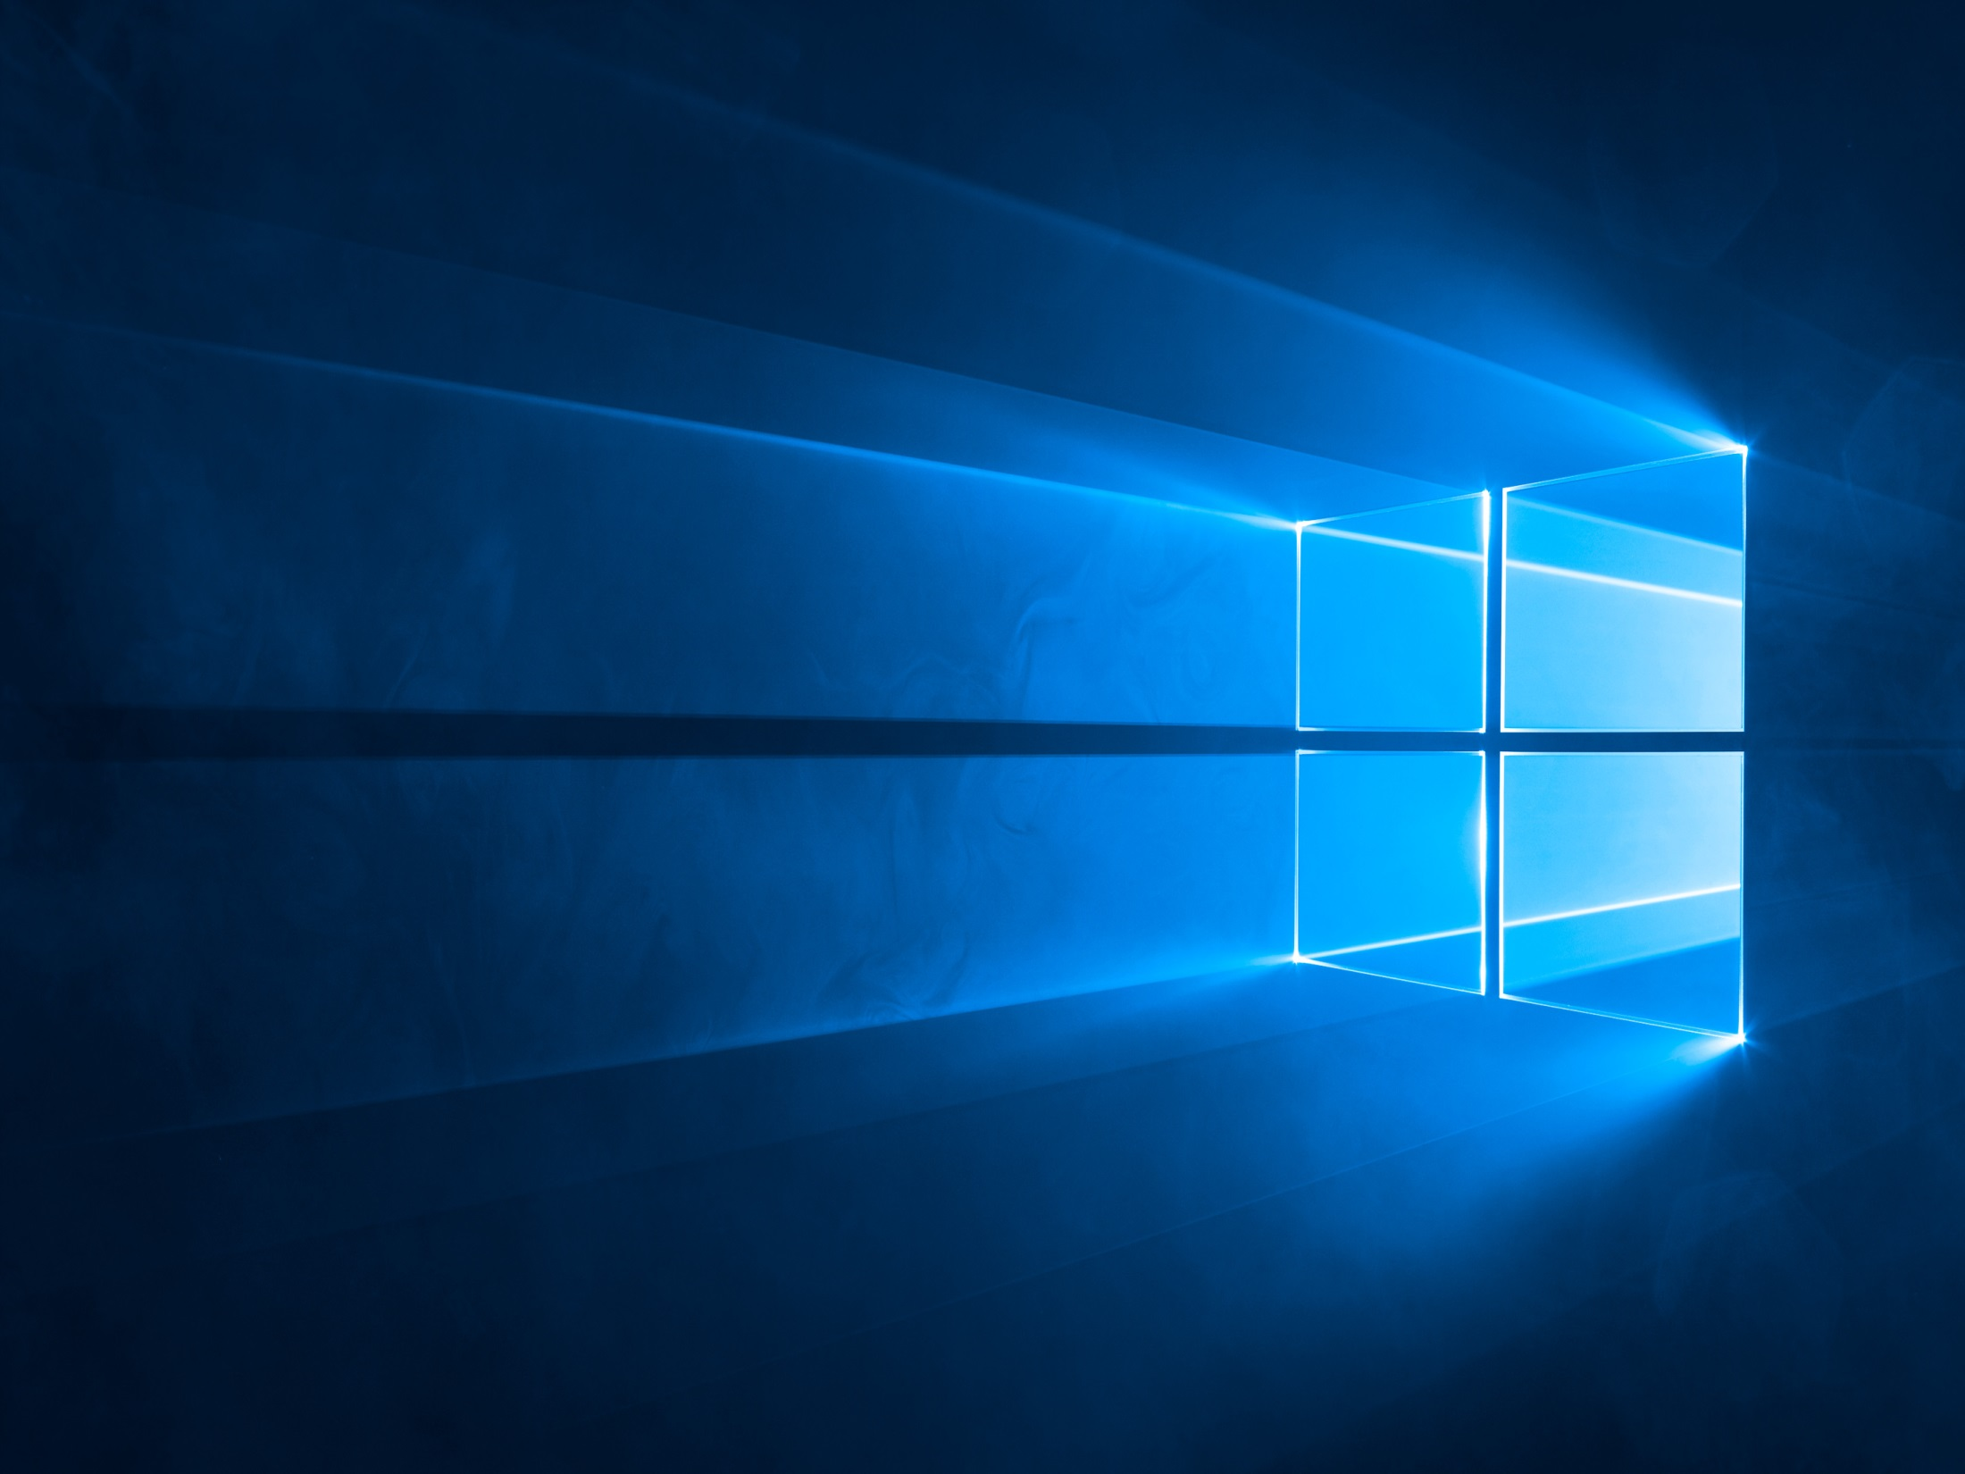
Windows 10

Slide 2

Содержание
Системные требования
Внешний вид
Меню Пуск
Режим Планшета
Установка Windows 10

Slide 3

Системные требования
Процессор | Как минимум 1 ГГц или SoC.
ОЗУ | 1 ГБ (для 32-разрядных систем) или 2 ГБ (для 64-разрядных систем).
Место на жестком диске | 16 ГБ (для 32-разрядных систем) или 20 ГБ (для 64-разрядных систем).
Видеоадаптер | DirectX версии не ниже 9 с драйвером WDDM 1.0.
Дисплей | 800 x 600.

Slide 4
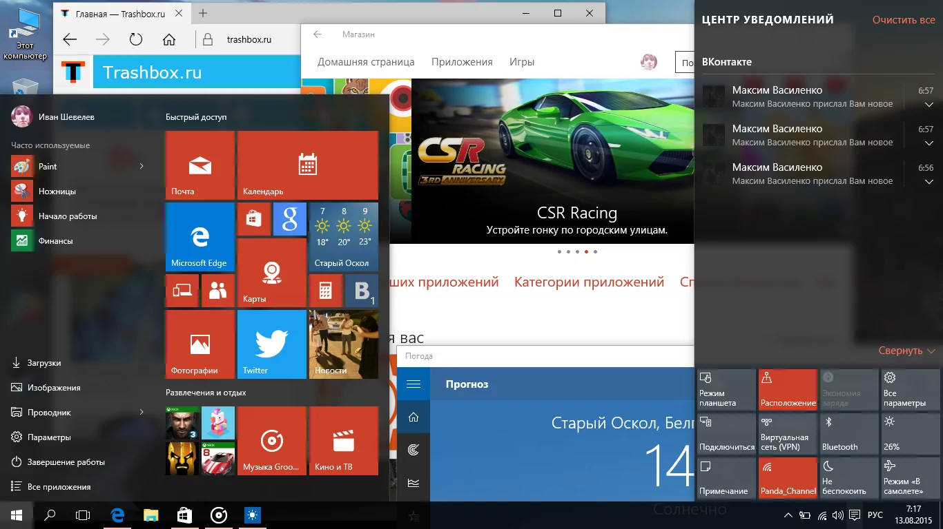
Внешний вид

Slide 5
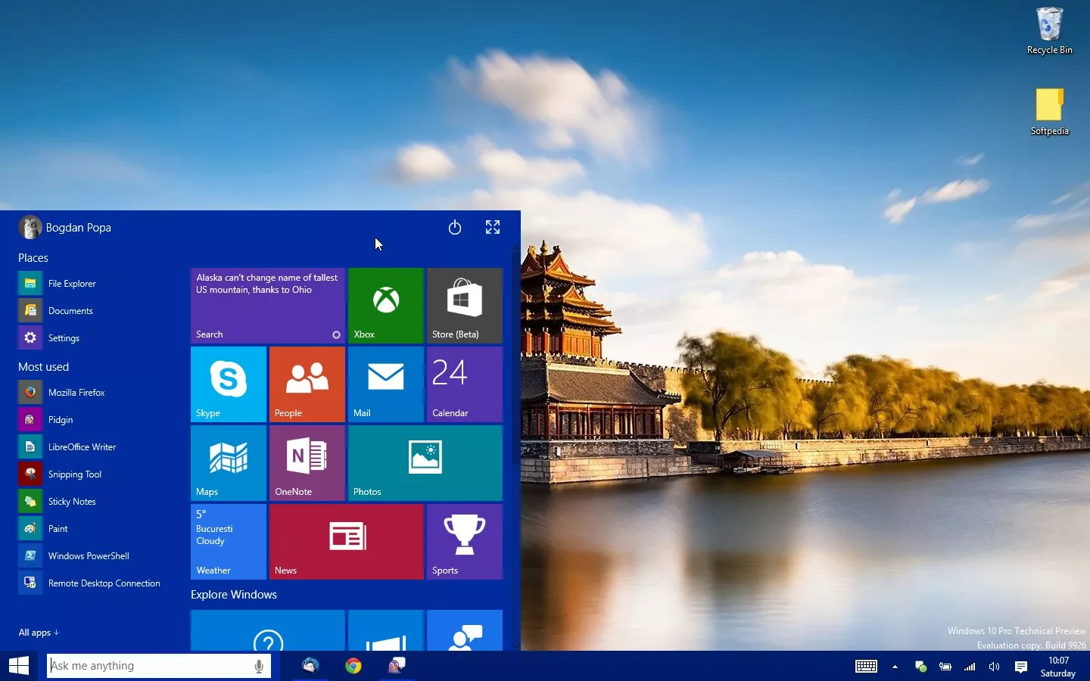
Меню Пуск

Slide 6
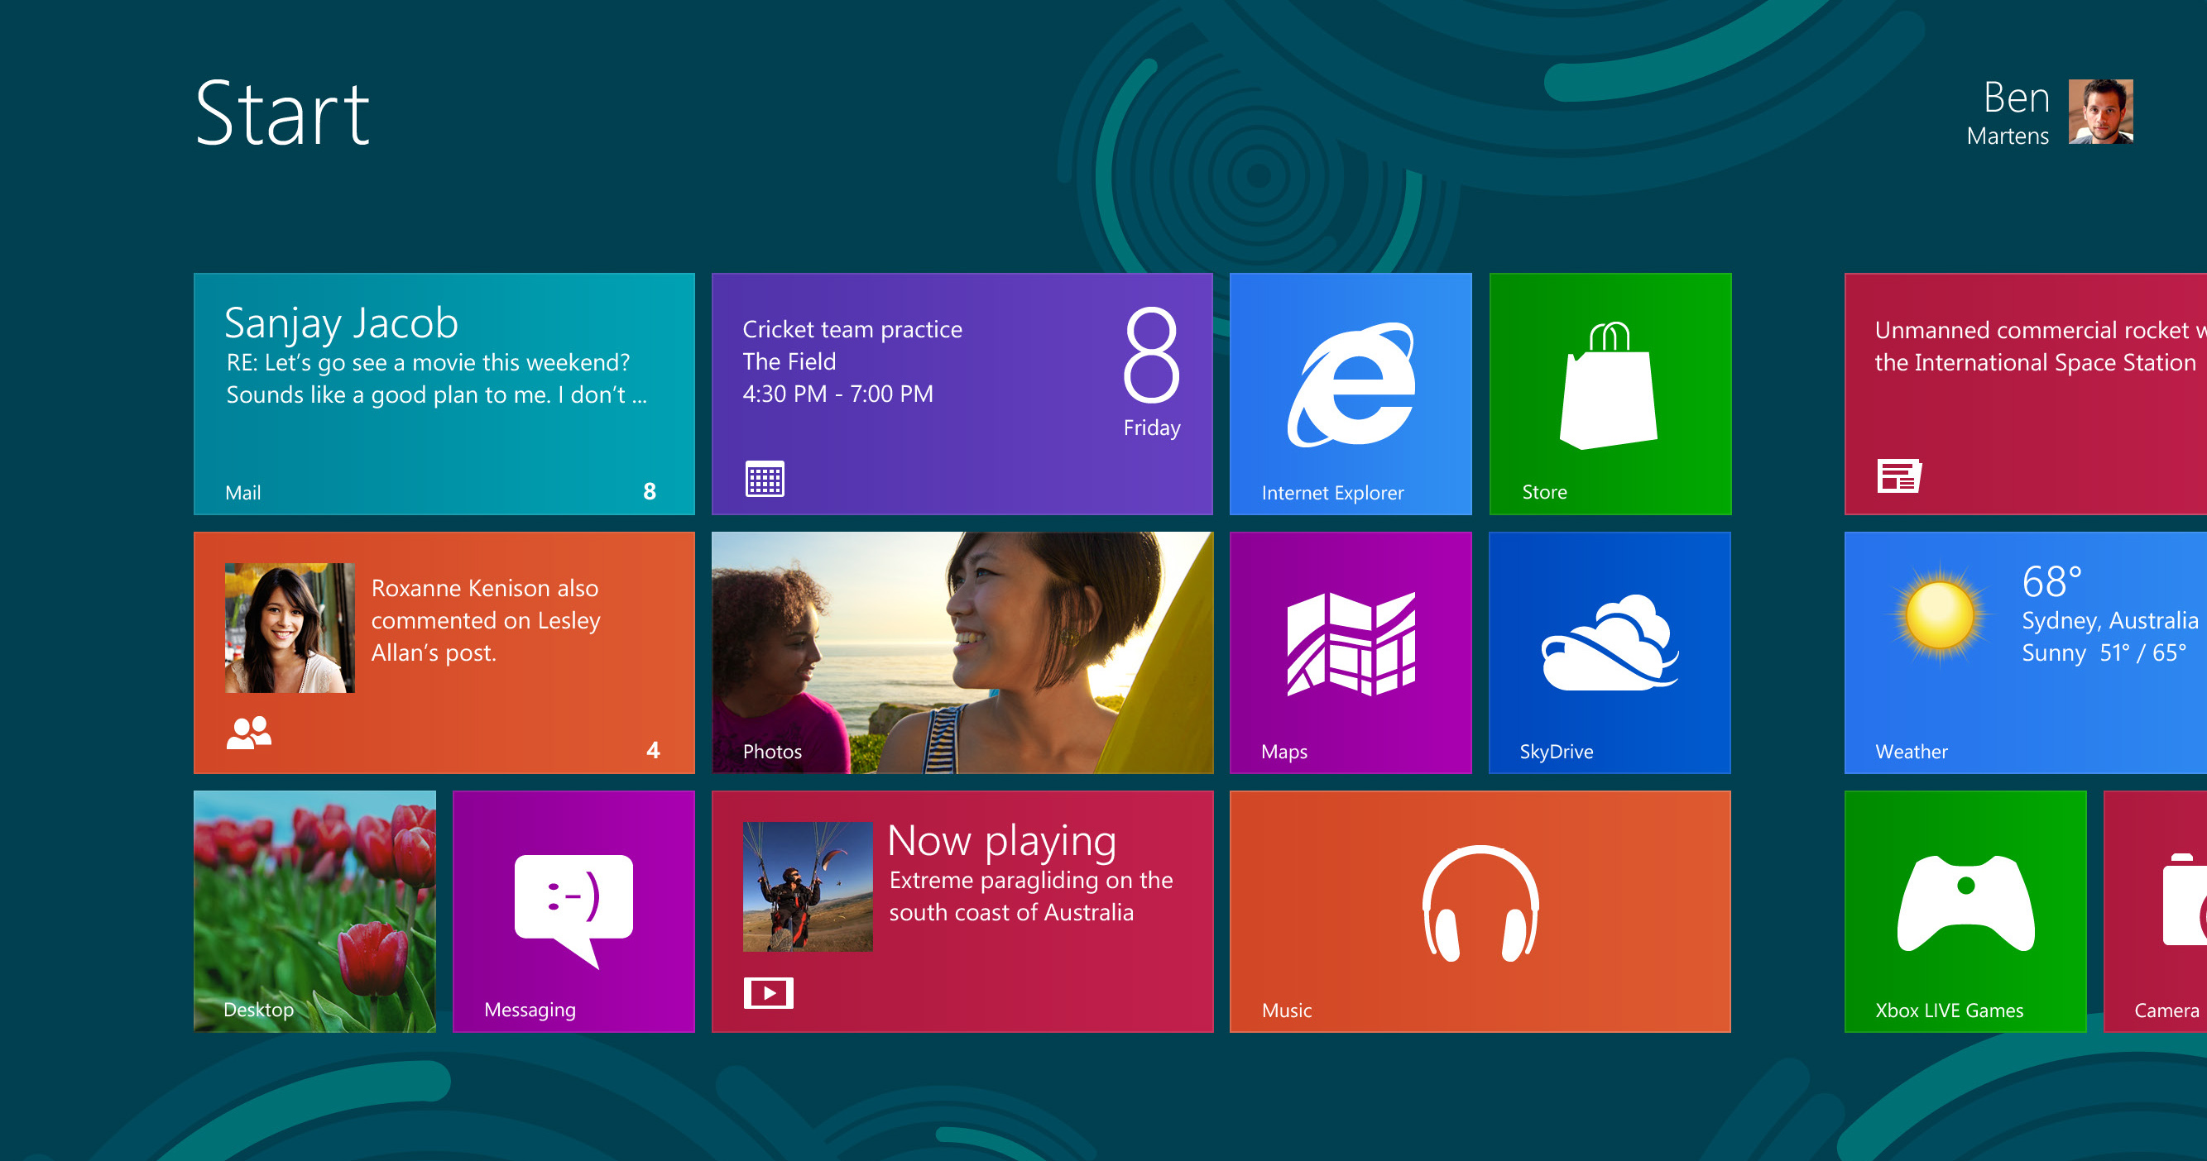

Slide 7
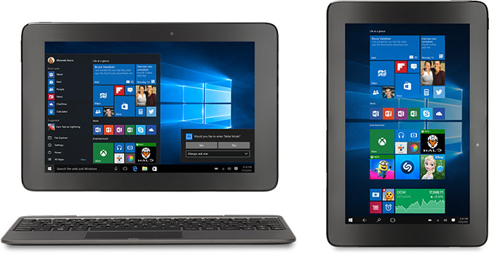
Режим Планшета
Если вы владеете трансформерным устройством, то с Windows 10 сможете пользоваться новой операционной системой в двух режимах — в настольном, а также планшетном. Последний включается очень просто — через Центр уведомлений.

Slide 8

Установка Windows 10 с флешки

Slide 9
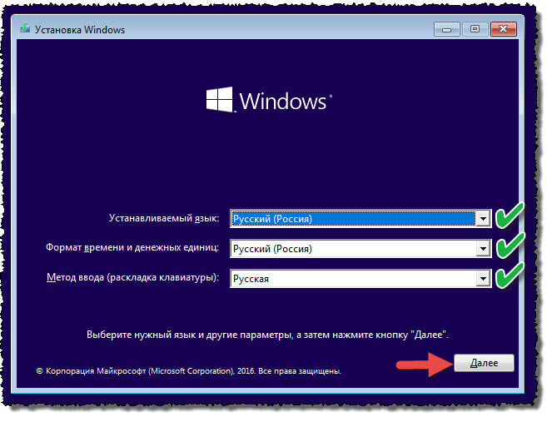

Slide 10
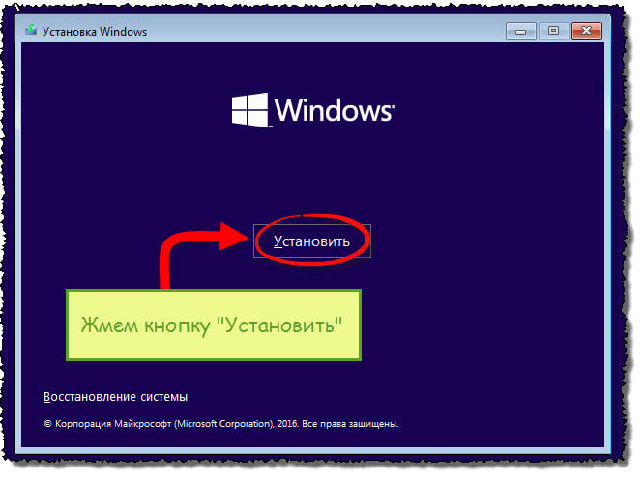

Slide 11
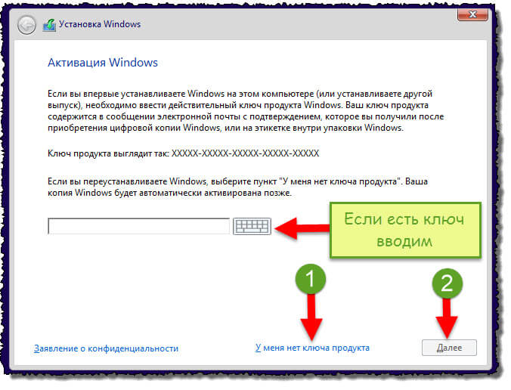

Slide 12
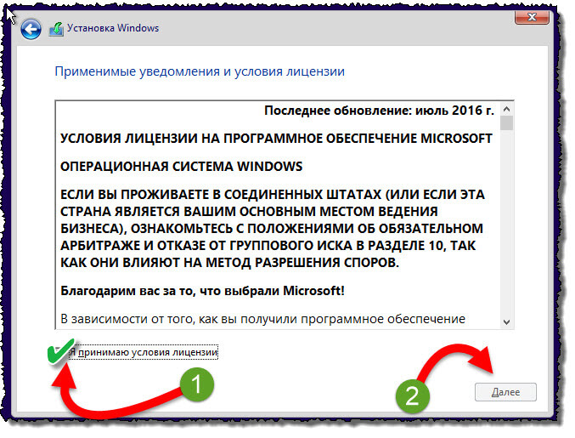

Slide 13
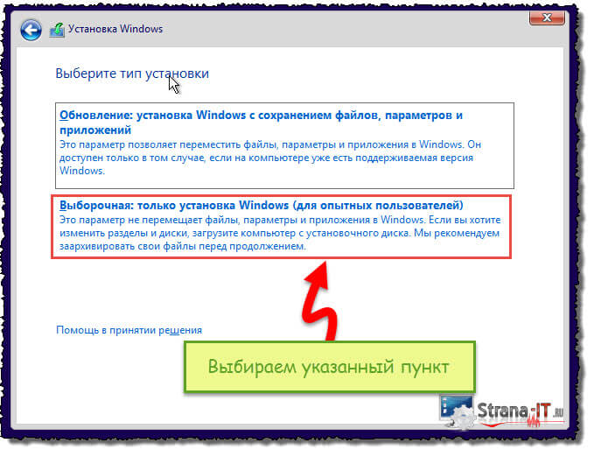

Slide 14
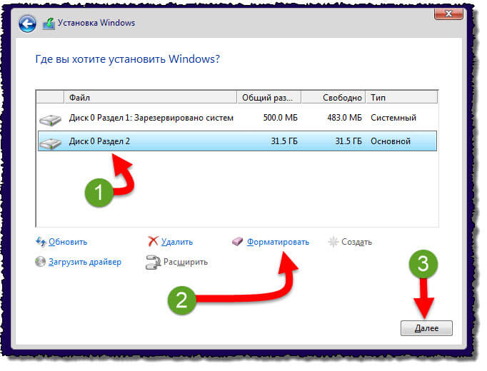

Slide 15
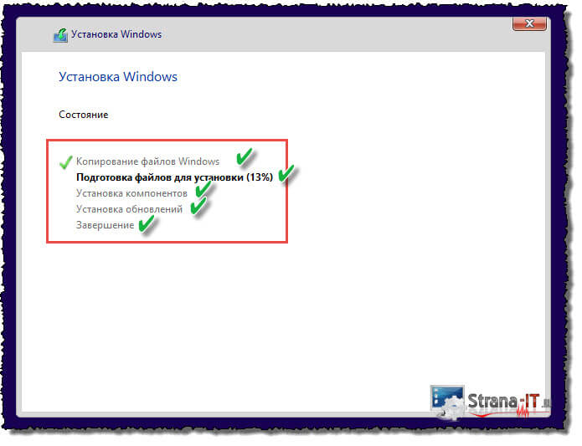

Slide 16
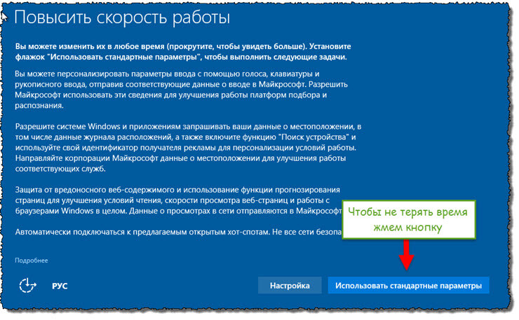

Slide 17
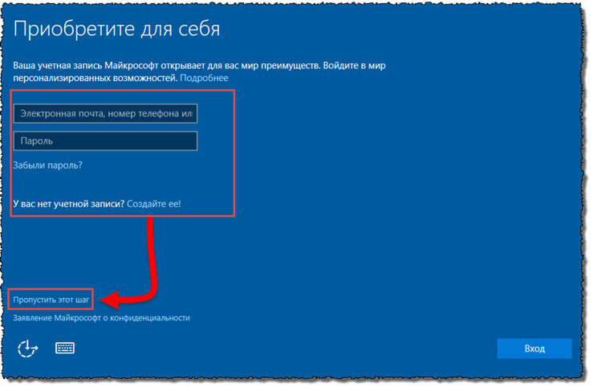

Slide 18
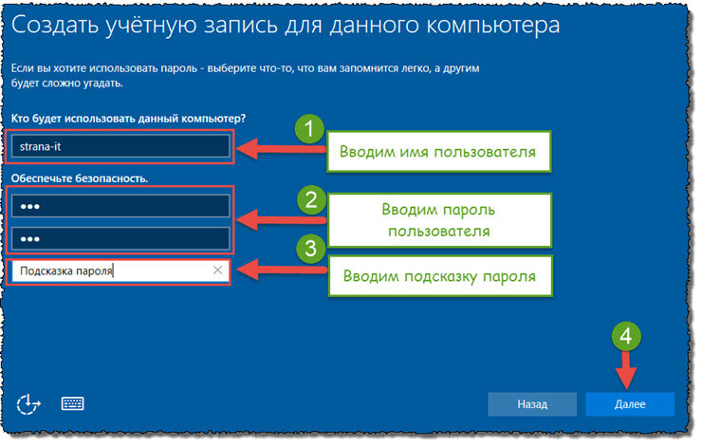

Slide 19
